Slide 1
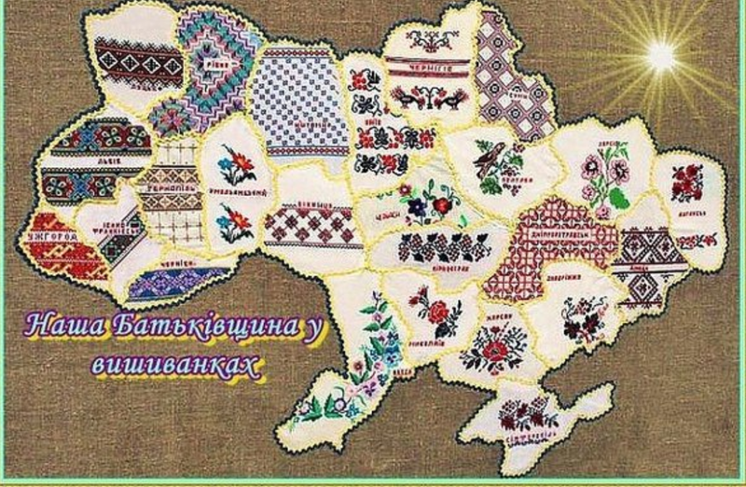
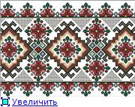
День вишиванки 20.05.2021
Всесвітній
Блужан Т.В., методист з виховної роботи
навчально-методичного відділу координації освітньої діяльності та професійного розвитку Сумського ОІППО

Slide 2
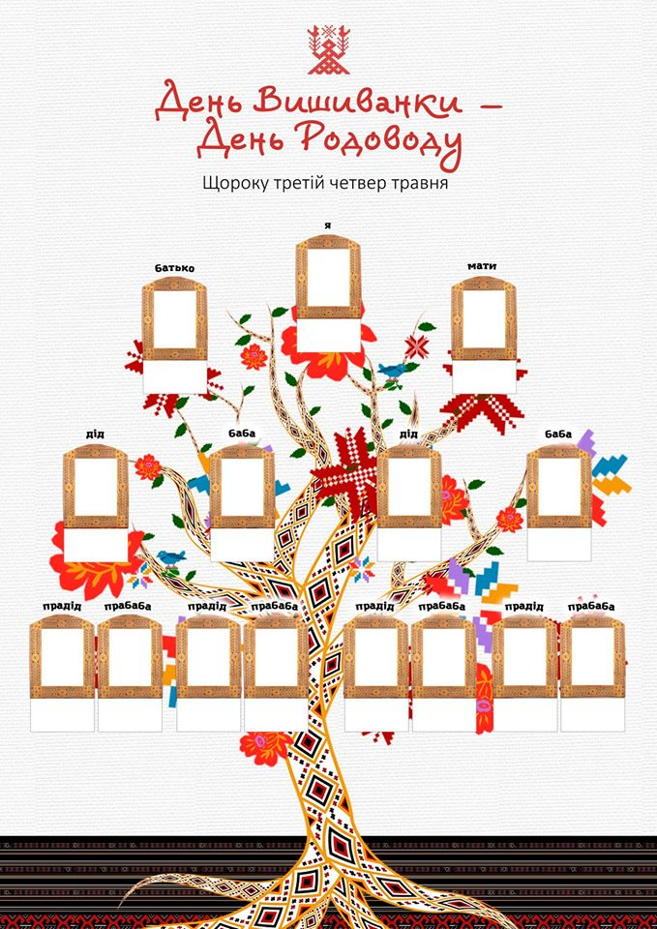

Slide 3
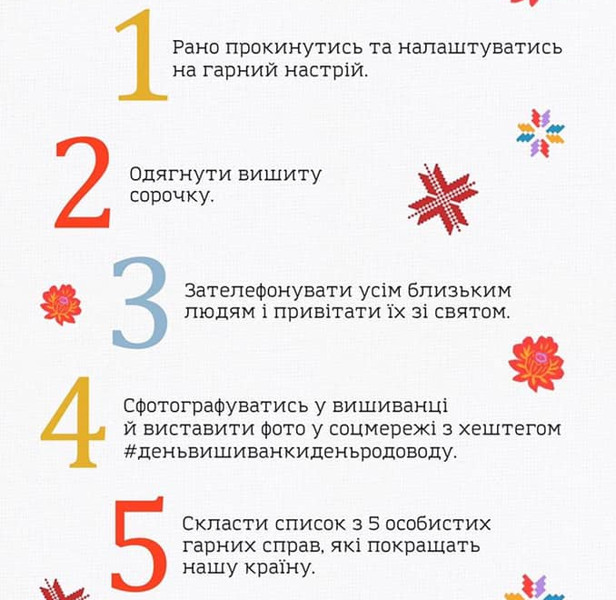
Інструкція святкування Всесвітнього Дня вишиванки онлайн 20 травня 2021 року

Slide 4
Історія святкування
Ідею проведення акції «Всесвітній День Вишиванки» запропонувала Леся Воронюк, на той час студентка факультету історії, політології та міжнародних відносин Чернівецького національного університету імені Юрія Федьковича. Однокурсники дівчини часто приходили на пари у гарних вишитих сорочках, тож вона і запропонувала вибрати один день та вбратися у національний одяг разом.
Спочатку ідею підтримала лише частина студентів, але вже 2008 – 2009 року вона набула поширення не лише у Чернівцях, а й в інших містах. А вже 2010 року до свята долучилися і держслужбовці.
Насправді День Вишиванки не вимагає якихось особливих акцій чи заходів, достатньо лише відповідно вбратися і ви вже стаєте частиною святкування.

Slide 5
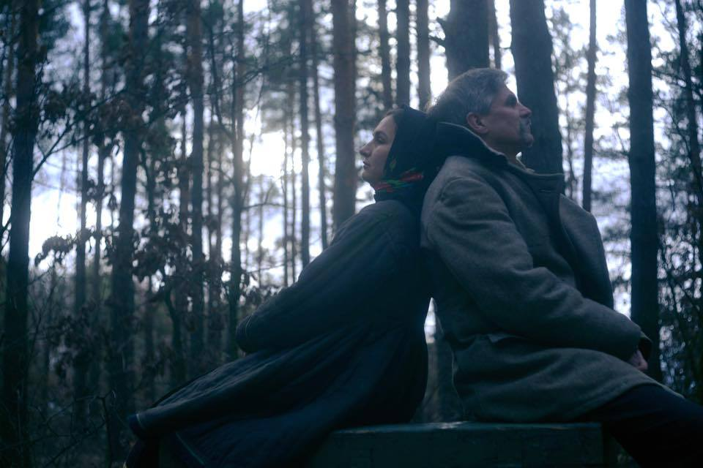
Переглянути фільм про вишиті сорочки “Спадок нації” можна за посиланням: https://www.youtube.com/watch?v=UD5YFvzenes

Slide 6
Маловідомі факти про вишиванку
Дослідники вишивки налічують понад 200 старовинних швів на основі 20 технік. Вишивка хрестиком, яку багато хто вважає традиційно українською, прийшла до нас з Європи лише в XIX столітті.
Фрагменти української вишивки використовували багато відомих дизайнерів і будинків моди, серед яких Жан-Поль Готьє, Джон Гальяно, Gucci, Valentino, Dolce & Gabbana. Дизайнер одягу Анастасія Єршова зазначає, що тренд вишиванок у моді - циклічний.
Кілька років тому дизайнер Віта Кін одягла в українські вишиванки багатьох знаменитостей з усього світу: у її сукнях з традиційною вишивкою з’являлися Демі Мур, Діта фон Тіз, Кетрін Зета-Джонс і багато інших.
Після того, як українська вишивка стала з’являтися на одязі відомих людей, вона міцно закріпилася в модні тренди. Зарубіжні дизайнери не тільки робили сорочки та сукні, схожі на традиційні українські елементи, але і без поглиблення в українську культуру шили одяг з вишивкою.

Slide 7
Прислів'я та приказки про вишивку
Не лінуйся, дівонько, рушники вишивати — буде чим гостей шанувати.
Якщо дощ намочив перший раз одягнену сорочку — на багатство.
Якщо сорочку прогризли миші — у ногах буде слабість.
Хата без рушників, що оселя без дітей.
Як неділя, то й сорочка біла.
Бідний на сорочку старається, а багатий і кожуха цурається.
У сорочці народився (так казали про людину, яка пережила страшне лихо чи хворобу).
Як мати рідненька, то й сорочка біленька.
У кого мати рідненька, у того сорочка біленька і голівка гладенька.
Якщо зачепив і роздер сорочку — можеш зганьбитись.
Хто має дочки, той ходить без сорочки, а хто має сини, той готує сумки.
Хай стелиться вам доля рушниками.
Не можна лишати замочених сорочок через неділю, щоб у роду не було полонених.

Slide 8
Історична вікторина
Коли з’явилися вишиванки? (Точних даних немає, але археологічні розкопки свідчать, що мистецтво вишивання відоме в Україні ще з часів енеоліту).
Які ви знаєте традиційні способи вишивання сорочок? (Мережка, хрестик, вирізування, заволоч, низь, лиштва, кольоровий шовк).
Які мотиви орнаменту використовувалися найчастіше? (рослинні, геометричні, зооморфні).
Який письменник став законодавцем моди та почав носити вишиванку зі звичайним піджаком? (Іван Франко).
Коли науковці України вперше почали займатися вивченням національного одягу? (Після того, як у 1876 відома письменниця Олена Пчілка видала альбом вишиванок).
Коли почався перший модний бум на вишиванки у радянській Україні? (У 1920-1930-х роках).
Коли відбулася перша вишиванкова хода? (У 2008 році).
Які всесвітньо відомі дизайнери використовують фрагменти української вишивки під час створення одягу? (Gucci, Valentino, Dolce&Gabbana, Джон Гальяно, Жан-Поль Готьє).
Який мурал намалював на київському будинку австралійський художник Гвідо ван Хелтен? Чим він цікавий?(Дівчину у вишиванці. Висота муралу – 43 м, це – найбільший твір художника в Європі).

Slide 9
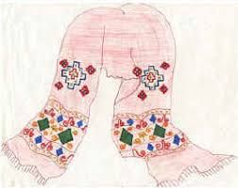
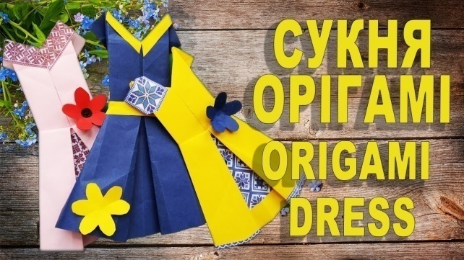
Творчі конкурси
Вигадати та намалювати власні візерунки для вишиванок;
Намалювати вишиванку або
вишитий рушник;
Створити сукню орігамі за
посиланням
https://www.youtube.com/watch?v=teYbjXfKIhc;
Створити листівку-вишиванку із паперу за посиланням:
https://www.youtube.com/watch?v=JAug91yo8ak

Slide 10
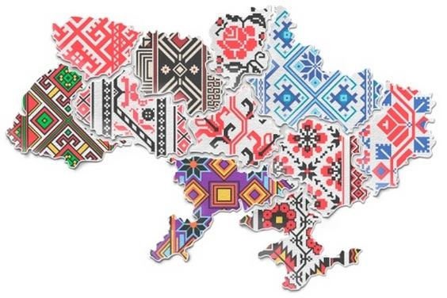
Дослідницька робота
Знайти якнайбільше фактів з історії вишиванок та оформити у вигляді дослідницького проєкту!
Дізнатися, чим відрізняються візерунки на вишиванках у залежності від регіону країни.

Slide 11
Фотоконкурс онлайн “Фото або селфі у вишиванці”
Вишиванка - символ Батьківщини, Дзеркало народної душі, В колисанці купані хвилини, Світло і тривоги у вірші. Вишиванка - дитинча кирпате, Що квітки звиває в перепліт, Материнські ласки, усміх тата, Прадідів пророчий заповіт. Вишиванка - писанка чудова, Звізда ясна, співи та вертеп. Вишита сльозою рідна мова, Думами дорога через степ. Вишиванка - біль на п`ядесталі, Слава, воля, єдність, віра - ми. Журавлем курличе, кличе далі, Стелить вирій взорами-крильми. Біля річки дитинча кирпате, Кинуло віночок в часу тлінь - В плетиві надії, мрії, злато, Загойдалась пісня поколіннь. Колисанки не забудь дитино, В серці вишиванку залиши... Не зліпити болем Батьківщину, Як розбите дзеркало душі.
Юрій Лазірко
Щоб святкувати
День вишиванки, не потрібно нічого особливого. Варто лише одягнути вишиванку і бути частиною святкування.

Slide 13
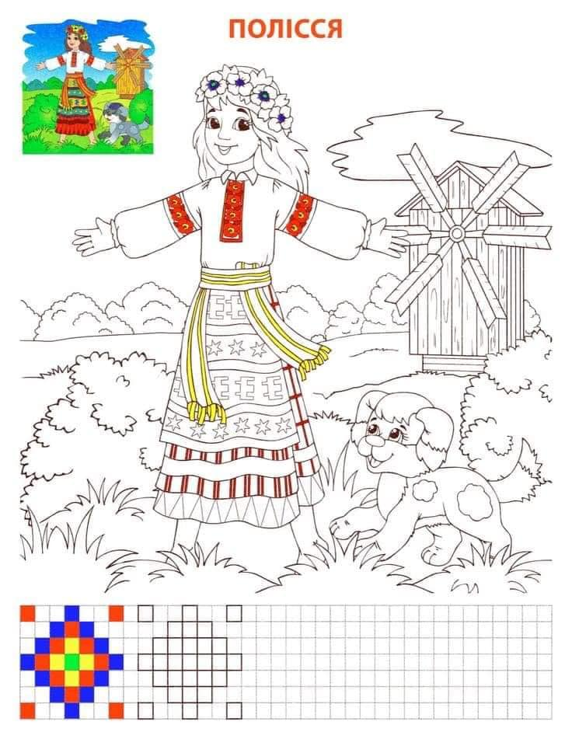
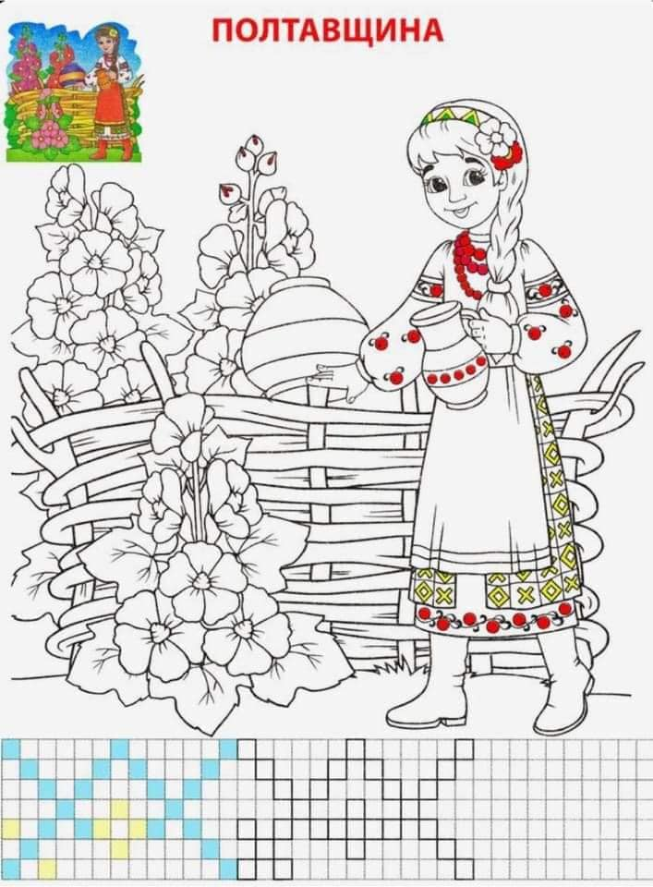

Slide 14
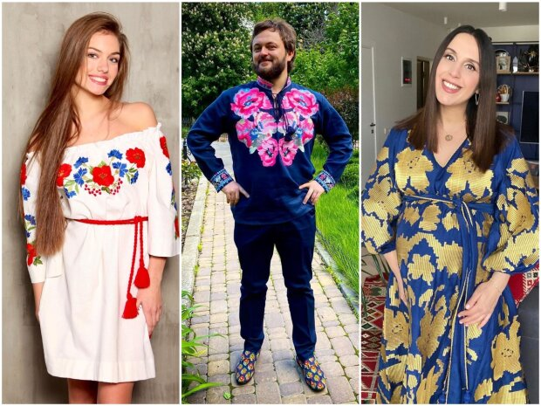
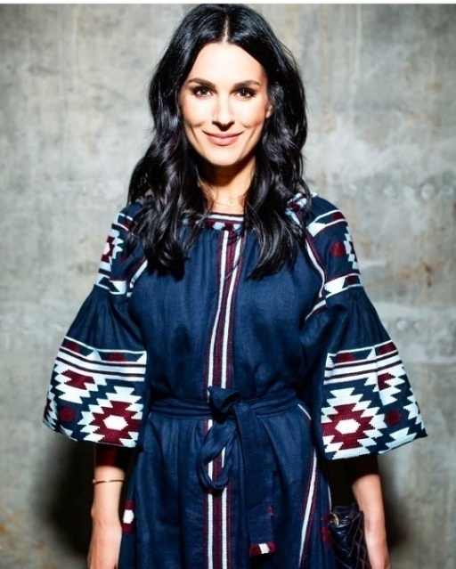
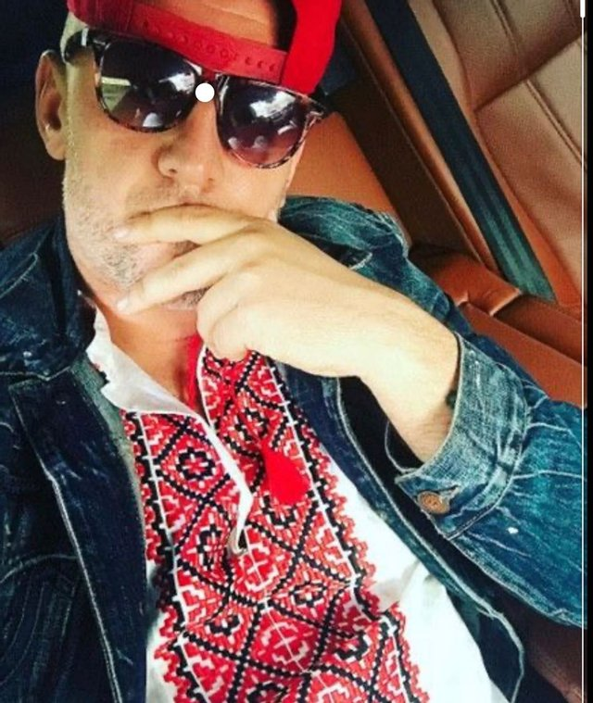
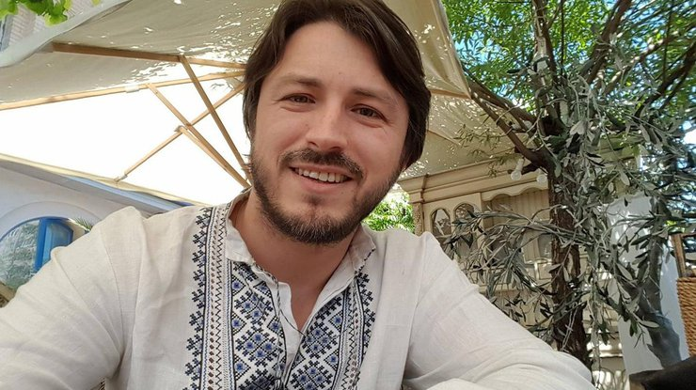
Знаменитості у вишиванках

Slide 16
Використані джерела
Поетичні майстерні [Електронний ресурс]. – Режим доступу: http://maysterni.com/publication.php?id=15478 (Дата звернення 10.05.2021);
Фільм про вишиті сорочки “Спадок нації” [Електронний ресурс]. – Режим доступу: https://www.youtube.com/watch?v=UD5YFvzenes (Дата звернення 10.05.2021);
Сукня орігамі [Електронний ресурс]. – Режим доступу:
https://www.youtube.com/watch?v=teYbjXfKIhc (Дата звернення 10.05.2021);
Листівка-вишиванка із паперу [Електронний ресурс]. – Режим доступу:
https://www.youtube.com/watch?v=JAug91yo8ak (Дата звернення 10.05.2021);

